Slide 1
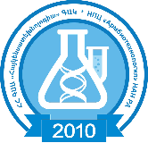


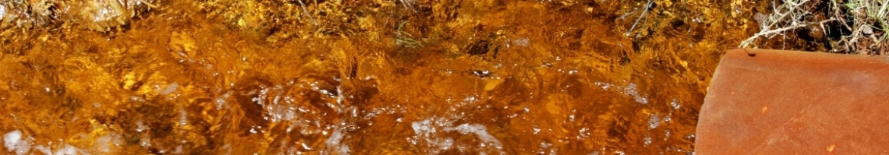
Հեռավար լաբորատորիաների հիմնադրման ծրագիր (ARPI)- 22rl-031
INNOVATIVE METHODS FOR RISKS CHARACTERIZATION OF SITES CONTAMINATED BY METALS
ՆՈՐԱՐԱՐԱԿԱՆ ՄԵԹՈԴՆԵՐ՝ ՄԵՏԱՂՆԵՐՈՎ ԱՂՏՈՏՎԱԾ ՎԱՅՐԵՐԻ ՌԻՍԿԵՐԻ ԲՆՈՒԹԱԳՐՄԱՆ ՀԱՄԱՐ
Արտասահմանյան ղեկավար (PI 1)
Արտասահմանյան ղեկավար (PI 2)
Համաղեկավար
Պրոֆեսոր, կ.գ.դ. Ռուիյոնգ Ժանգ
Դոցենտ, կ.գ.թ. Լաուրա Կաստրո
Կ.գ.թ. Արևիկ Վարդանյան

Slide 2
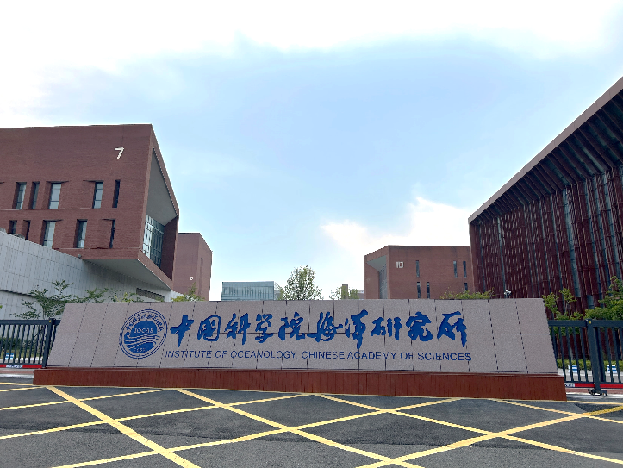
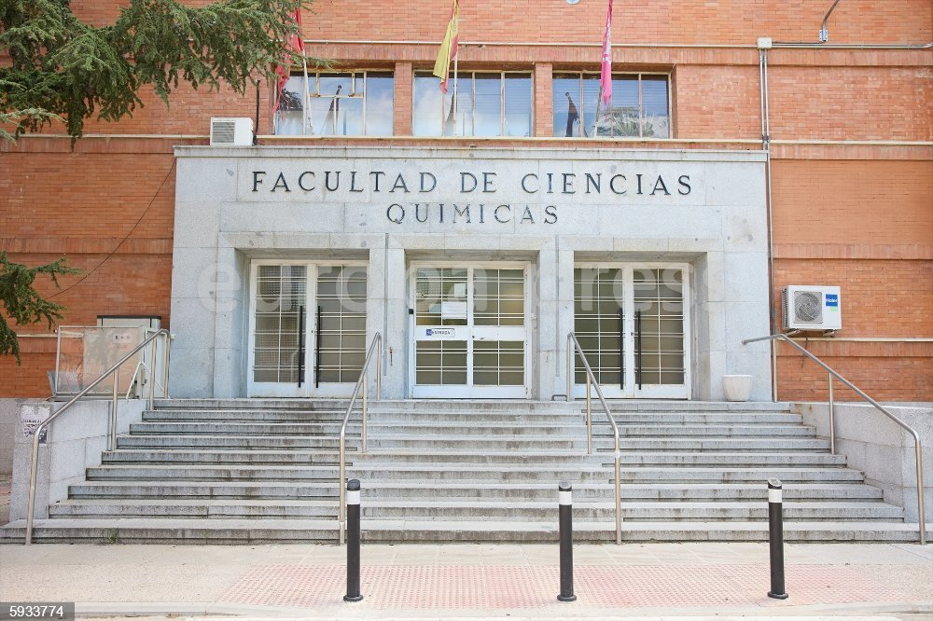
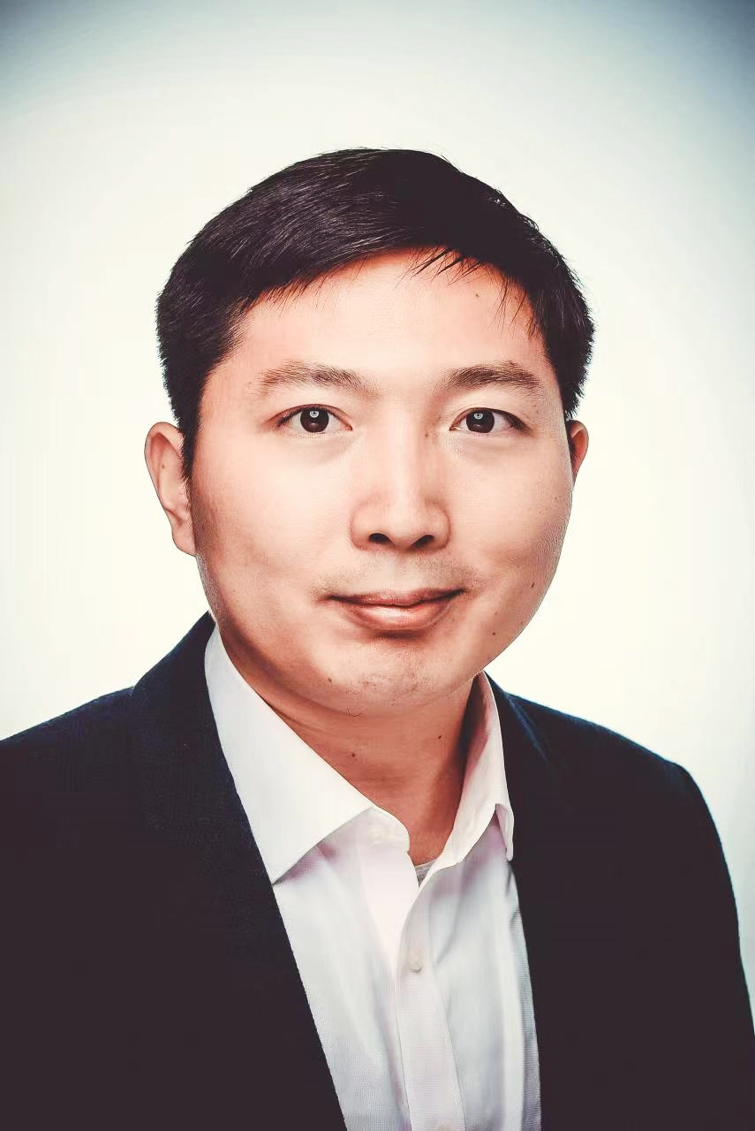
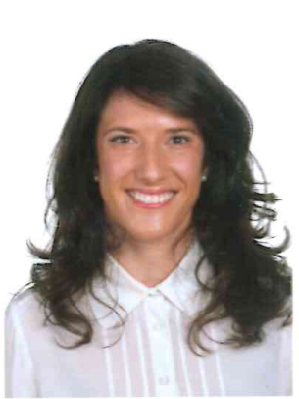

ARPI 22rl-031 խումբ
PI 1
PI 2
Չինաստանի Գիտությունների Ակադեմիայի Օվկիանոսագիտության ինստիտուտ, Ծովային միջավայրի կոռոզիայի և բիոաղտոտման հիմնական լաբորատորիա
Մադրիդի Քոմփլութենսեի Համալսարան, Քիմիական և նյութագիտության ինժեներիայի բաժին
Պրոֆ.
Ռուիյոնգ Ժանգ
Կգթ, դոցենտ
Լաուրա Կաստրո
Համագործակցությունը սկսած 2012թ.-ից: Համատեղ հրատարակված 15 հոդված։
Համագործակցությունը սկսած 2019թ.-ից: Համատեղ հրատարակված 5 հոդված:

Slide 3
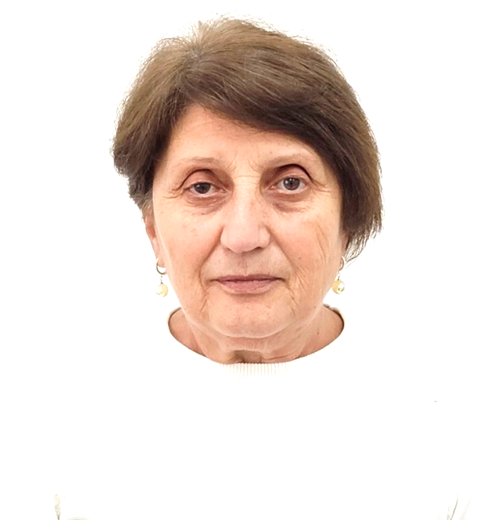
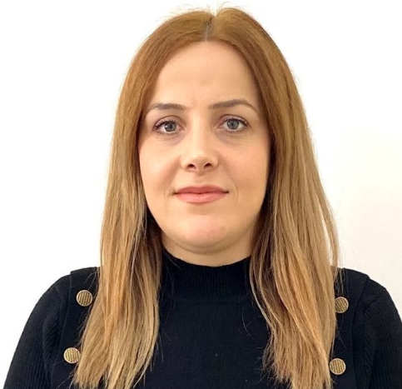
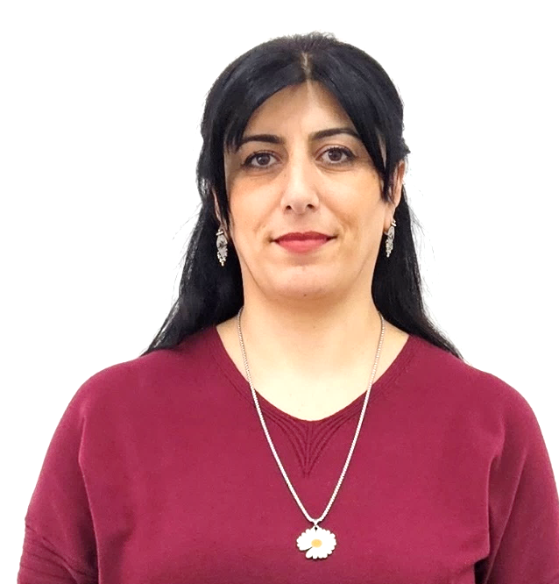
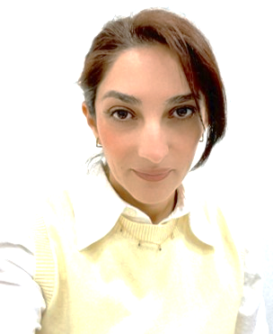
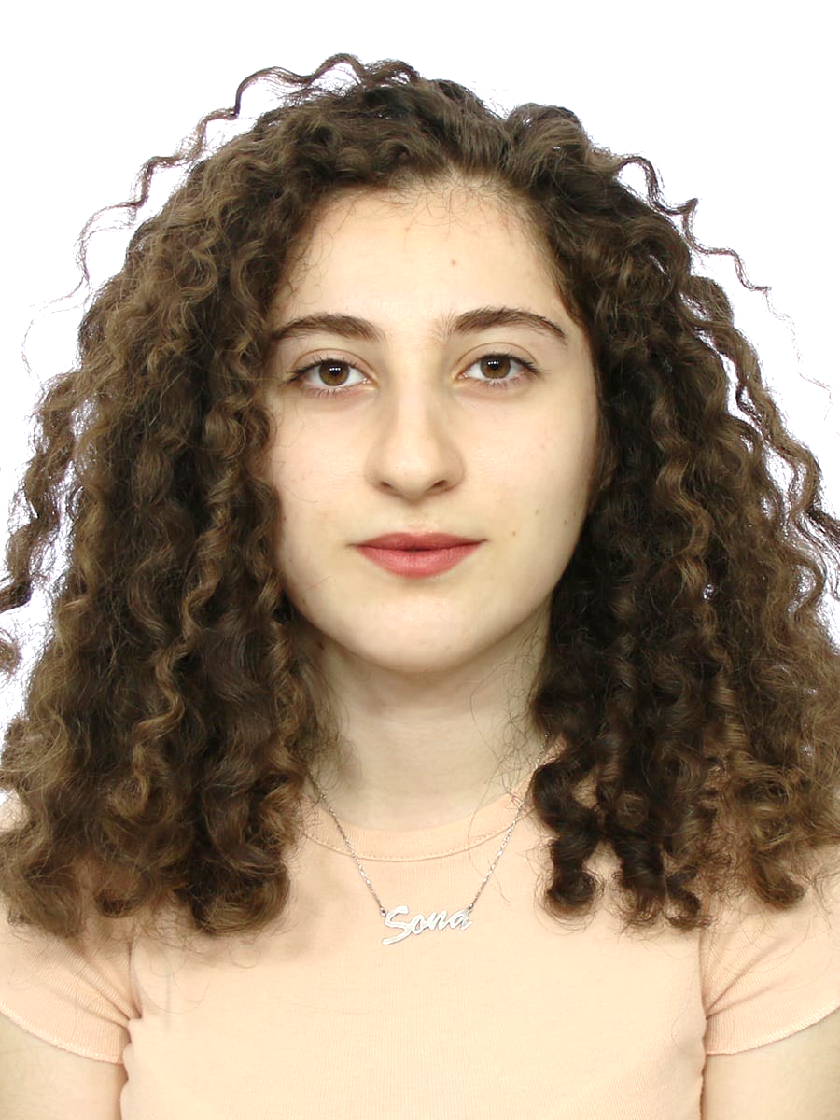
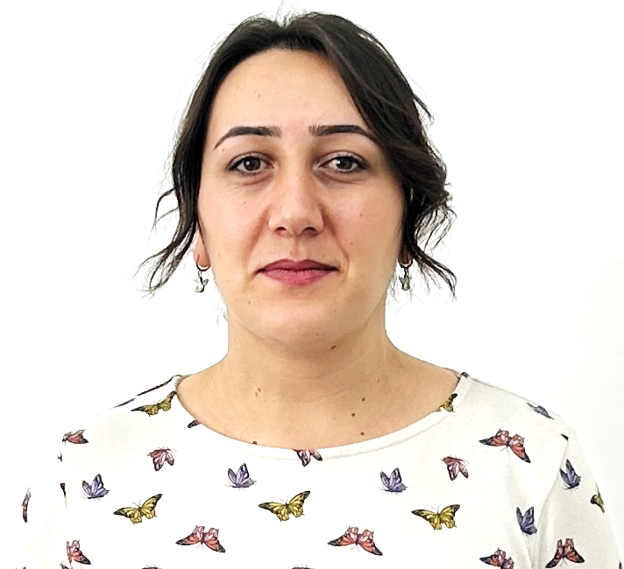
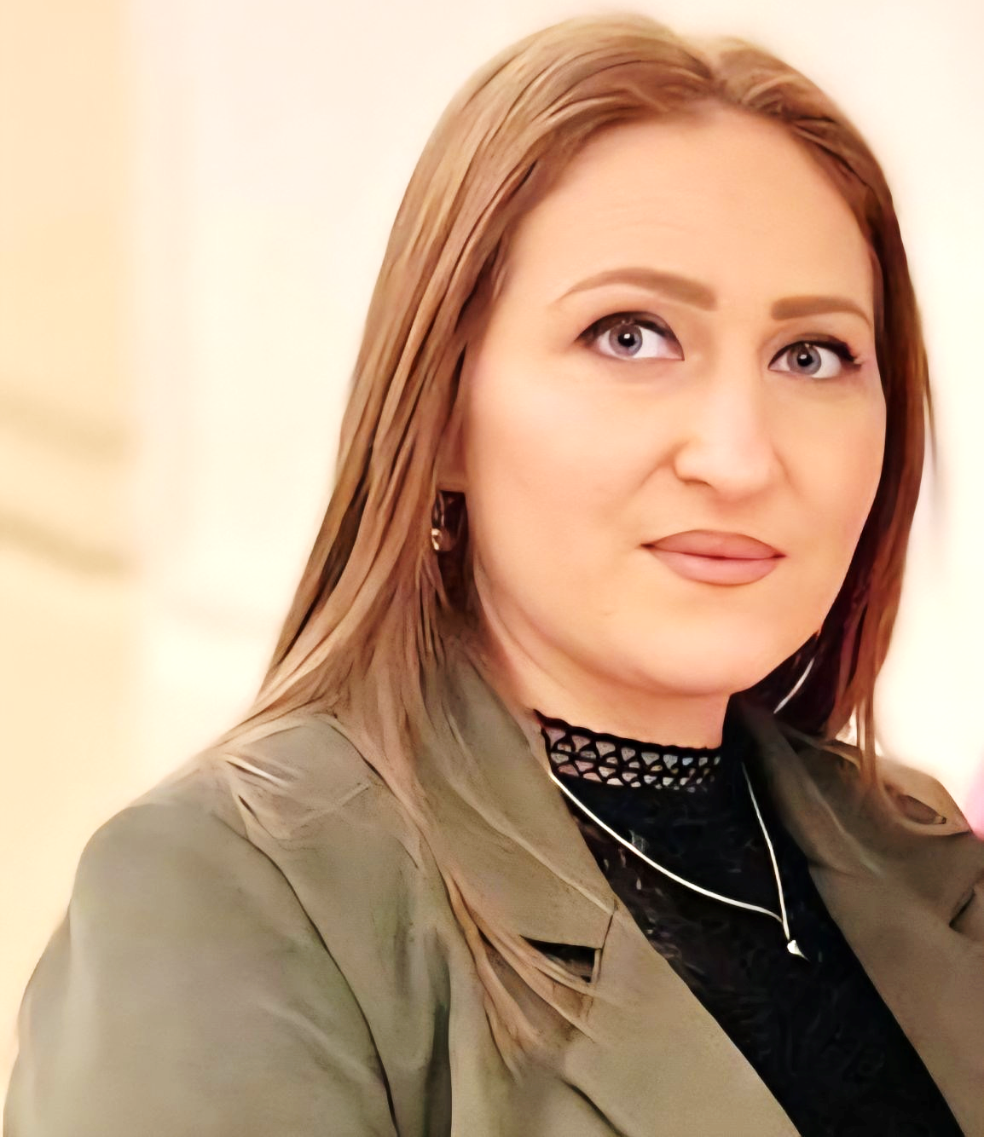
Հանքային հումքի կեսամշակման, մետաղների վերականգնման և միջավայրի պաշտպանության լաբորատորիա (նոյեմբերի 25-ի թիվ 441-Լ հրաման), ARPI group
Կ․գ․դ․ Նարինե Վարդանյան
Առաջատար գիտաշխատող
Կ․գ․թ․ Աննա Խաչատրյան
Գիտաշխատող
Զարուհի Մելքոնյան
Կրտսեր գիտաշխատող
Կ․գ․թ․ Արևիկ Վարդանյան
Լաբորատորիայի վարիչ
Սոնա Բարսեղյան
Կրտսեր գիտաշխատող, ասպիրանտ
Նելլի Աբրահամյան
Կրտսեր գիտաշխատող, հայցորդ
Մարինե Գրիգորյան
Կրտսեր գիտաշխատող

Slide 4
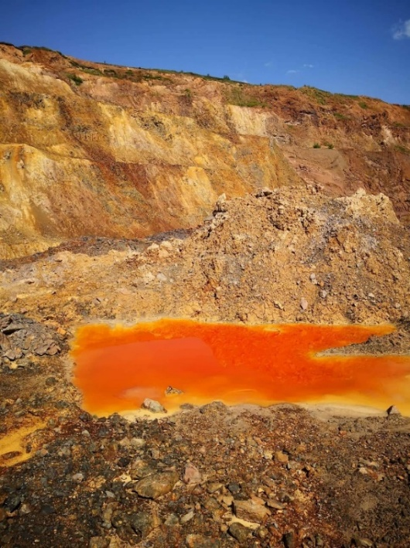
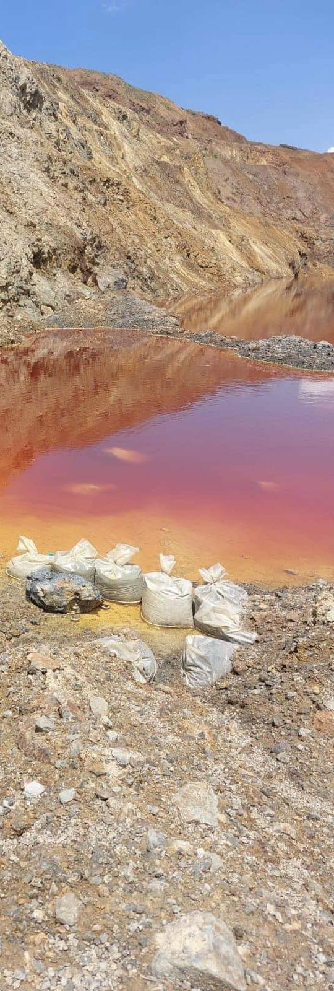
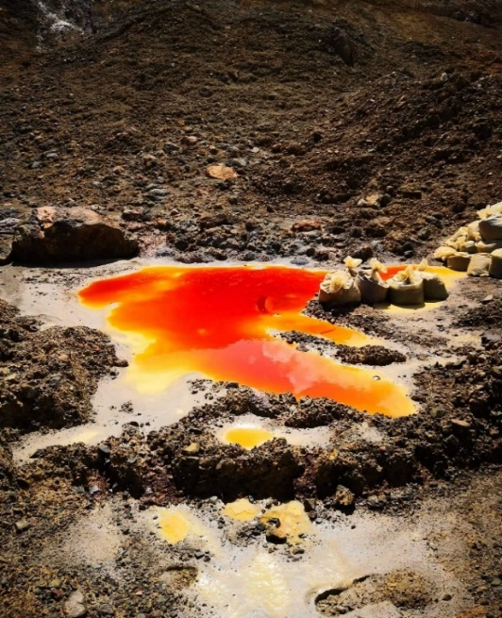
Աշխատանքի նպատակը
թթու հանքային դրենաժ “yellow boy”
ARPI-ի ծրագրի հիմնական նպատակն է.
մշակել մանրէաբանական մոնիթորինգի վերահսկման մեթոդներ՝ գնահատելու համար թթու հանքային դրենաժների (ԹՀԴ) առաջացման ռիսկերը ՀՀ-ի խոշոր հանքաարդյունաբերական կենտրոններում:
Արդյունքների հիման վրա կառաջարկվեն ուղիներ և միջոցներ՝ ԹՀԴ-ի առաջացման գործընթացի ճնշման և դրանց երկարաժամկետ կանխարգելման համար:
Այդ նպատակով իրականացվում են և կիրականացվեն հետևյալ աշխատանքները.
ուսումնասիրել հանքաթափոններում, պոչամբարներում և լքված հանքավայրերում բնական մանրէային համակեցությունների տեսակային կազմը, առանձին տեսակների քանակական հարաբերակցությունը,
բացահայտել ԹՀԴ-ի առաջացման համար պատասխանատու մանրէները, դրանց տարածվածության օրինաչափությունները,
ուսումնասիրել մանրէների դերը երկաթի և ծծմբի շրջապտույտում,
ԹՀԴ-ի առաջացման համար պատասխանատու մանրէների հիմնական ֆունկցիոնալ խմբերը բացահայտելու նպատակով կիրականացվեն մետագենոմային, տրանսկրիպտոմիկ և պրոտեոմիկ անալիզներ,
ԹՀԴ-ից մետաղների հնարավոր վերականգնում՝ կենսակորզում, կենսասորբցիա:

Slide 5
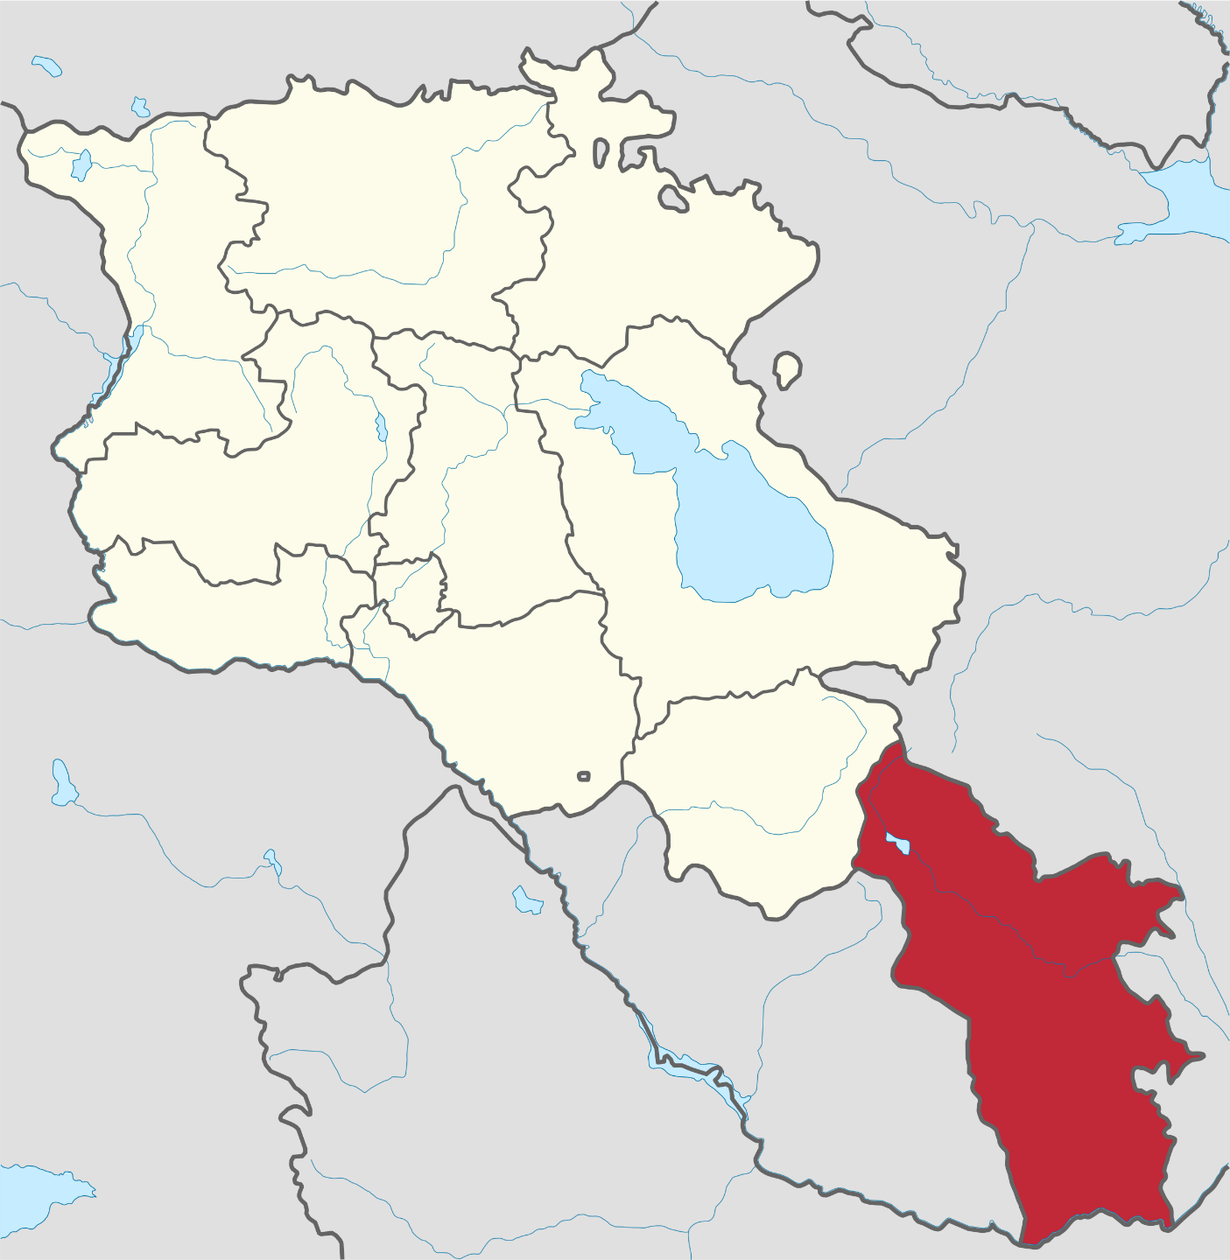
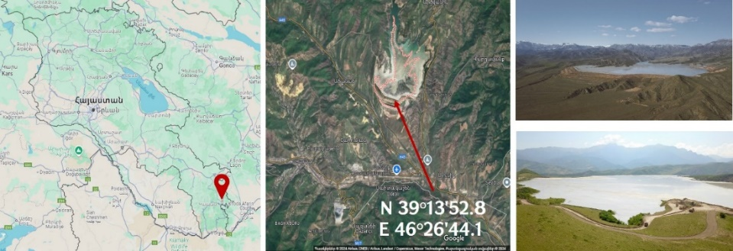
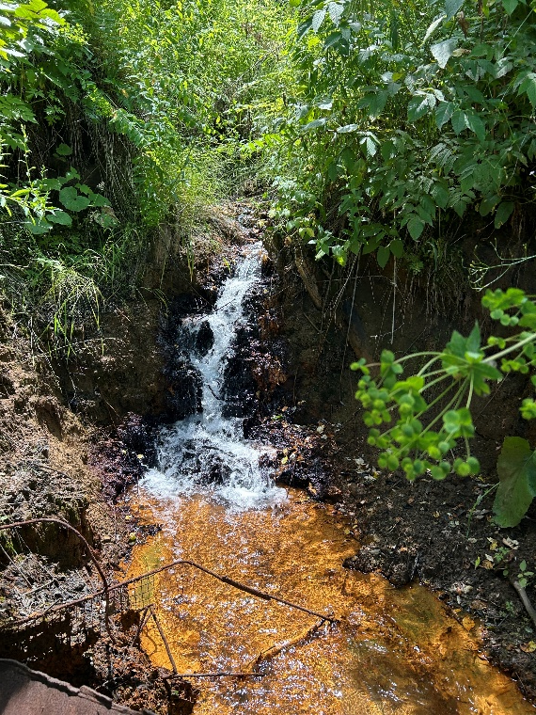
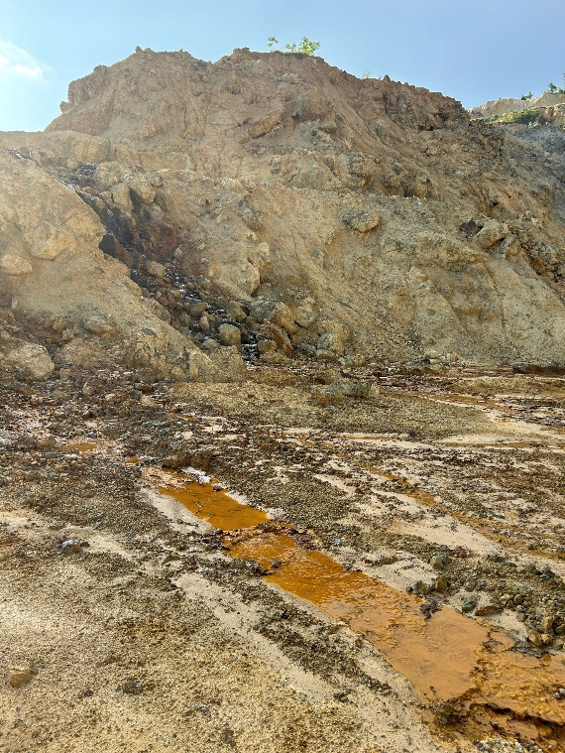
Ուսումնասիրության օբյեկտը
Սյունիքի մարզ
Արծվանիկի պոչամբար (AT)
Կապանի կոմբինատի հանքուղի (Транспортная штольня) (KEM)
Կավարտի լքված հանքավայր (KAM)

Slide 6
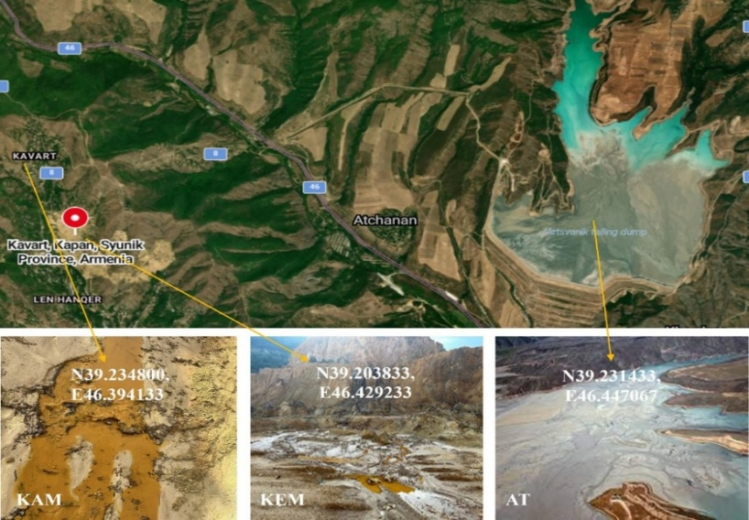
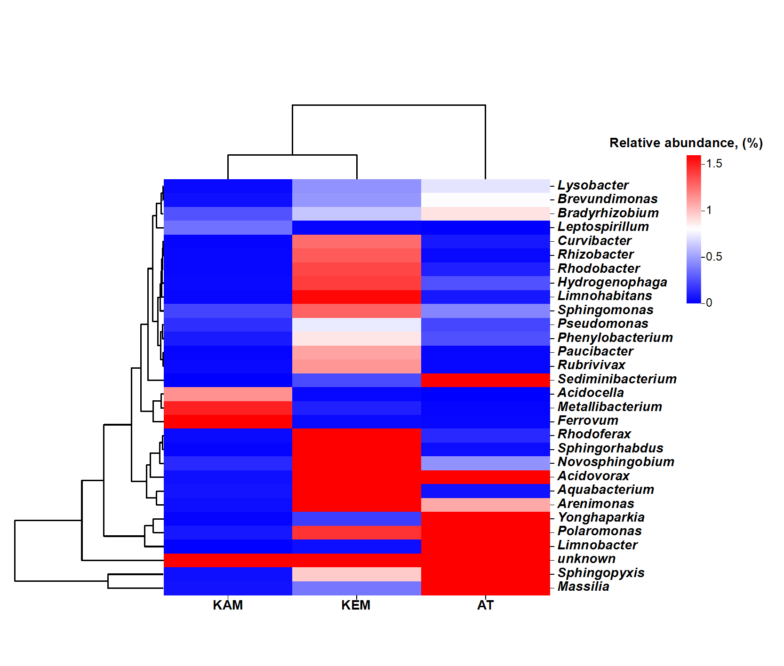
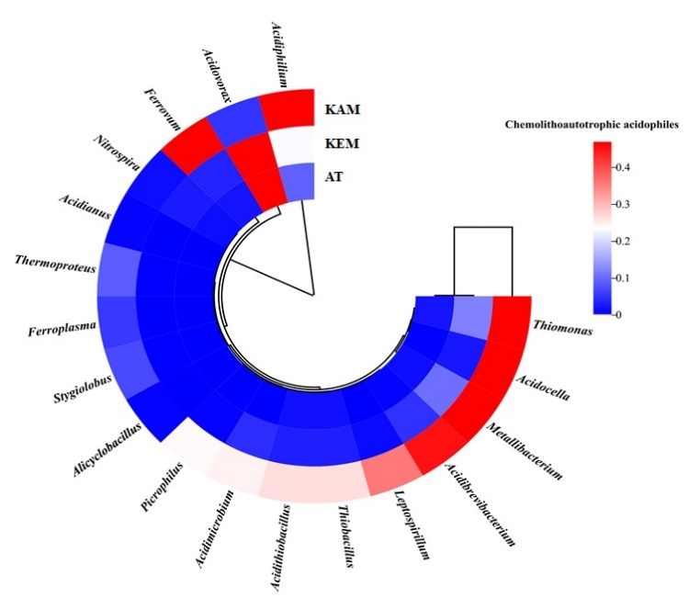
Մետագենոմային հետազոտություններ
Նմուշառման վայրերի GPS-ը
Քեմոլիթոավտոտրոֆ ացիդոֆիլ մանրէների (chemolithoautotrophic acidophiles) ամենաառատ դասակարգումը (%) KAM, KEM և AT նմուշներում կազմվել է՝ հիմնվելով յուրահատուկ գեների վերագրմանը NCBI NR տվյալների բազայում։
Կապանի հանքավայրի (KEM), Կավարտի լքված հանքավայրի (KAM) և Արծվանիկի պոչամբարի (AT) նմուշներում հիմնականում գերակշռել են բակտերիաները և արխեաները: Բոլոր երեք նմուշներում բակտերիաների ամենաառատ ֆիլումը պրոտեոբակտերիաներն են, որոնք կազմել են ընդհանուր տաքսոնների 68%-72%-ը։ Պրոտեոբակտերիաների հաջորդում են Actinobacteria և Bacteroidetes ֆիլումները:
KAM, KEM և AT նմուշներում մանրէային սեռերի ջերմային քարտեզ, որը ստեղծվել է NCBI-NR տվյալների բազայում եզակի գեների վերագրումների հիման վրա։
Երեք նմուշներում ընդհանուր առմամբ առկա է 1990 բակտերիալ տեսակների նշանակալի առատություն՝ ընդ որում հավելյալ ցեղեր են կիսում KAM-ը և AT-ն, KAM-ը և KEM-ը, ինչպես նաև KAM-ը և AT-ն։ Այսպիսով, KAM վայրը բնութագրվում է Metallibacterium, Acidocella, Acidiphilum և Ferrovum ցեղերի բարձր առատությամբ։ KEM նմուշում ամենաառատ ցեղերն էին Aquabacterium և Arenimonas, որոնք ջրային բակտերիաներ են, իսկ AT նմուշում՝ առավել գերակշռողը Sphingopyxis ցեղն էր, որին հաջորդում էին Massilia և Limnobacter (հողային բակտերիաներ)։ Leptospirillum ցեղը կազմել է համապատասխանաբար 0.01%, 0.4% և 0.002% KEM, KAM և AT նմուշներում։

Slide 7
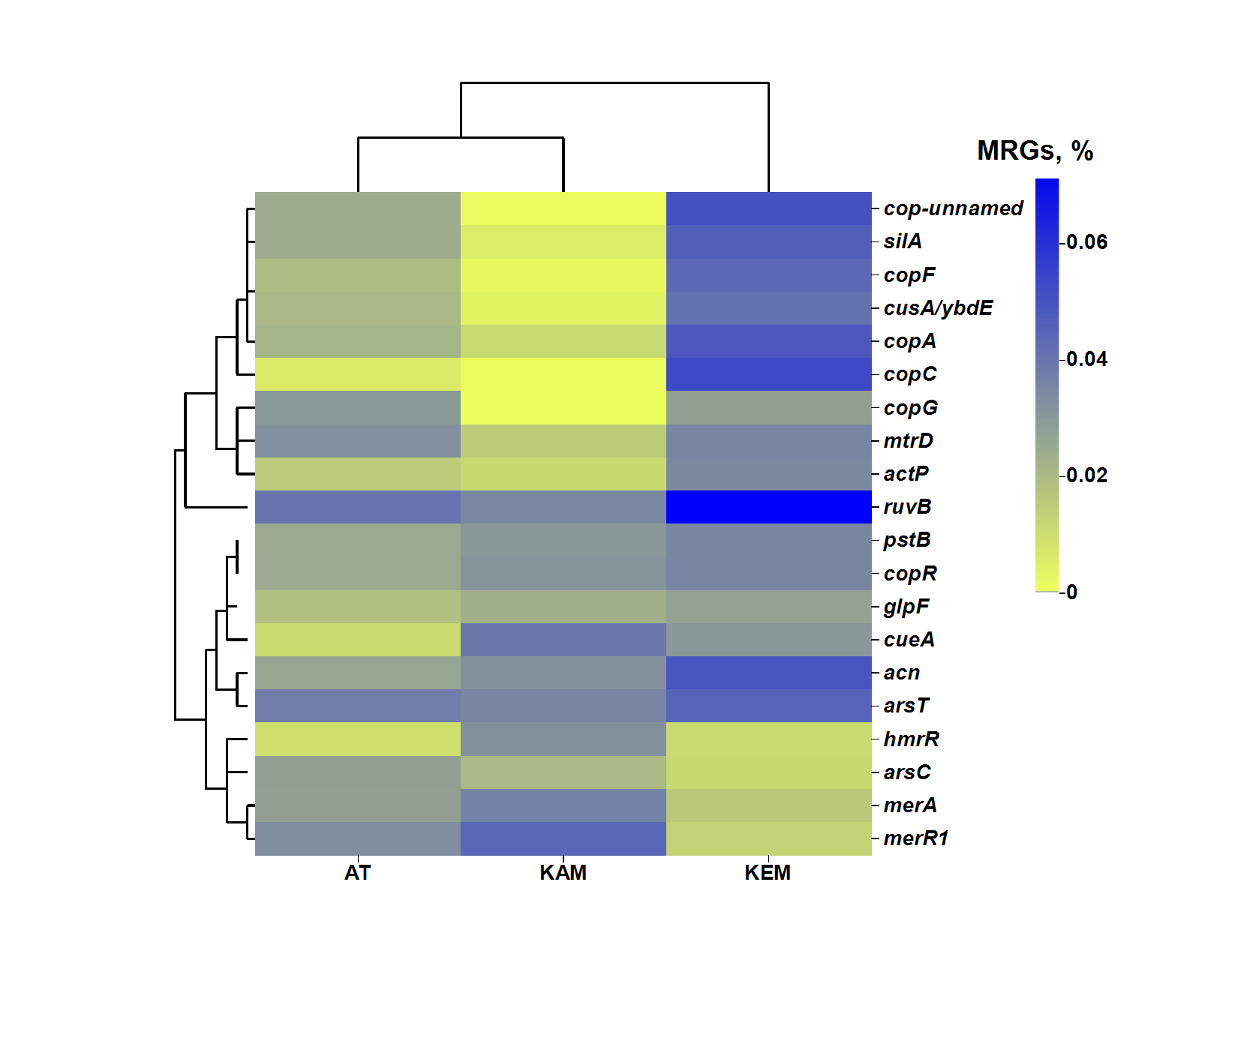
Մետաղների նկատմամբ կայուն գեների (MRGs) որոշում
Metal resistance genes (MRGs)
Նմուշներում որոշվել են մետաղների նկատմամբ կայուն գեների (MRGs-metal resistance gens) առավել տարածված տեսակները, որոնք եղել են Cu (cop-unnamed, copA, copF, copR, copC, copG և ruvB), Fe (acn), As (arsC, arsT, pstB), Ag (silA), ինչպես նաև Hg-ի նկատմամբ կայուն գենները (merA և merR1)։ Բոլոր հայտնաբերված MRG ենթատիպերը (20 ենթատիպ) ընդհանուր էին KAM, KEM և AT նմուշների համար:
Պղնձի նկատմամբ կայուն գեներն ունեն բարձր հարաբերական տարածվածություն՝ համապատասխանաբար 0.3%, 0.1% և 0.2%, հաջորդում են As-ի նկատմամբ կայուն գեները՝ 0.1%, Fe-ի (acn)՝ 0.05%, 0.03% և 0.04%, և Hg-ի (merA և merR1)՝ 0.012%, 0.044% և 0.0328% հարաբերական տարածվածությամբ՝ բոլոր նմուշներում։ MerA և merR1 գեներն կոդավորում են Hg-ի ռեդուկտազ ֆերմենտը, որը պատասխանատու է միկրոօրգանիզմներում Hg-ի նկատմամբ կայունության համար։ Բացի actP-ից, Cu-ի նկատմամբ կայուն տարբեր գեներ ևս հայտնաբերվել են նմուշների մետագենոմում՝ ruvB, cop-unnamed, copA, copF, copR, copC և copG, որոնք բոլորը ներգրավված են պղնձի փոխադրման մեջ։
KAM, KEM և AT նմուշների համար NCBI բազայով հանձնված MRG-ի ֆունկցիոնալ գեների հարաբերական առատությունը (%)

Slide 8
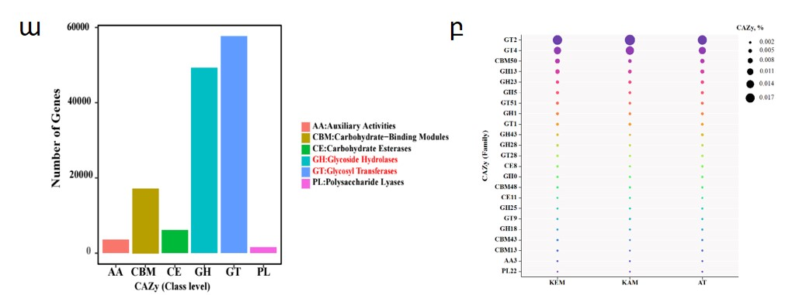
CAZyme անալիզ, գեների բազմազանություն
Ըստ CAZy տվյալների շտեմարանի համեմատման՝ մետագենոմի վերլուծությունը (կոնտիգների ընդհանուր քանակի հիման վրա) ցույց է տվել առավել տարածված ածխաջրերով ակտիվ էնզիմների դասերը (CAZy enzyme classes), մասնավորապես՝ AA (օժանդակ ակտիվություններ), CBM (ածխաջրեր կապող մոդուլներ) և GT (գլիկոզիլ տրանսֆերազներ)։ CAZy շտեմարանի համեմատությամբ ամենաշատ գեներ պարունակող ընտանիքն եղել է GT (57.656), որին հաջորդել են GH ընտանիքի գեները (49.224), CBM ընտանիքի գեները (17.207), CE ընտանիքի գեները (6.061), AA ընտանիքի գեները (3.572) և PL ընտանիքի գեները (1.532) (ա)։ Վերլուծված մետագենոմային նմուշներում (KAM, KEM, AT) ամենատարածված ընտանիքներն են՝ GT2 և GT4 (բ)։
CAZy-էնզիմների անոտացված արդյունքների վիճակագրական գրաֆիկ՝ AA, CBM, CE, GH և PL կապող մոդուլների վերաբերյալ (ա): KAM, KEM և AT նմուշներում հայտնաբերված CAZy-գեների ֆունկցիոնալ խմբերի հարաբերական (%) տարածվածությամբ։ X առանցքը ներկայացնում է նմուշները, իսկ Y առանցքը՝ ամենատարածված CAZy կոդավորող ընտանիքները (բ)

Slide 9
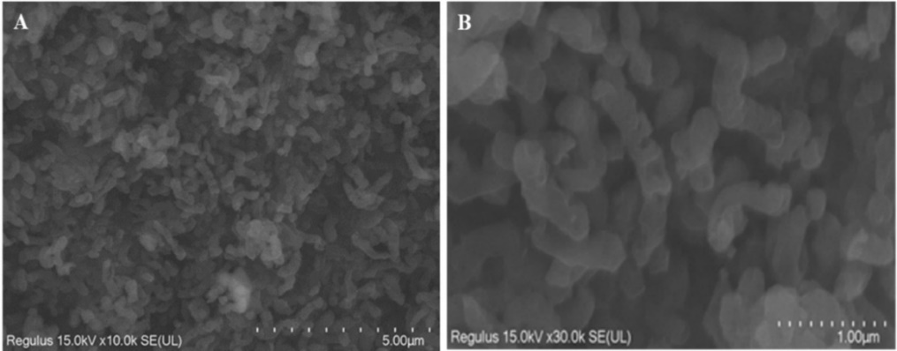
Arm-12-ի մեկուսացում Կավարտի լքված հանքավայրից, Սյունիքի մարզ
pH-ի ազդեցությունը Arm-12-ի աճի վրա (45 °C, 170 rpm).
Ջերմաստիճանի ազդեցությունը Arm-12-ի աճի վրա (pH-1.9, 170 rpm).
Նախապես երկաթ օքսիդացնող բակտերիաների ասոցիացիայից հարստացված KAM AMD նմուշից (Սյունիքի մարզ, Հայաստան) մեկուսացվել է նոր Arm-12 (PP389931) ցեղ, որը մոտ 90% նմանություն ունի Leptospirillum ցեղին։
Arm-12 -ի SEM միկրոլուսանկարը

Slide 10
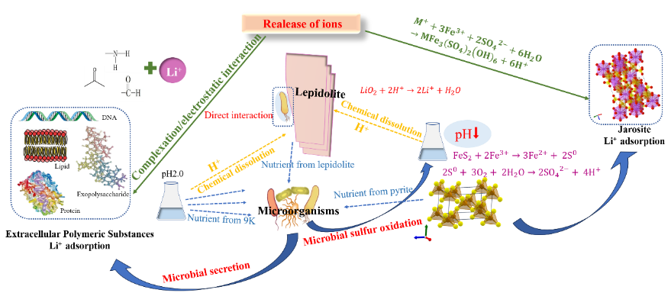
Մեխանիկական ակտիվացման տեխնոլոգիան որպես հանքաթափոնների կենսամշակման նախամշակման գործընթաց
Լիթիում պարունակող սիլիկատային հանքանյութերի կենսատարրալվացման մեխանիզմի առաջարկվող դիագրամը՝ մեխանիկական ակտիվացումից հետո

Slide 11
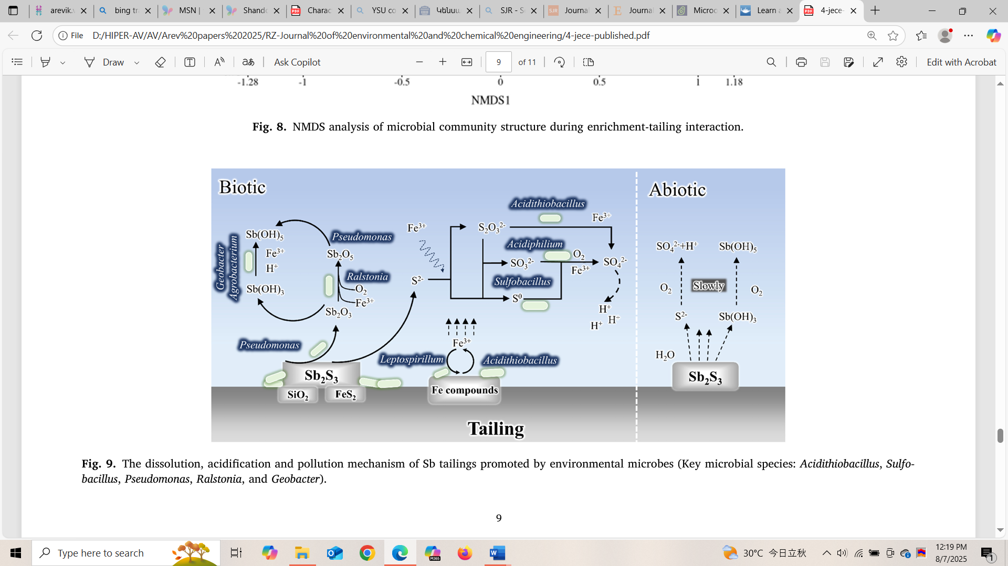
Բարելավված հանքաթափոնների կենսատարրալուծում՝ մանրէային հարստացված կուլտուրաների կիրառմամբ՝ սիմուլյացիոն աշտարակում
Պոչամբարրում թափոնների օքսիդացումը/վերականգնումը և աղտոտման մեխանիզմը, որն իրականացվում է շրջակա միջավայրի միկրոօրգանիզմների՝ Acidithiobacillus, Sulfobacillus, Pseudomonas, Ralstonia և Geobacter կողմից։
Քանի որ Sb թափոնների հիմնական բաղադրիչը ստիբնիտն է (Sb₂S₃), մանրէների կողմից Sb և S-ի օքսիդացումը կարող է արագացնել ծանր մետաղների իոնների արտազատումը և նպաստել AMD-ի առաջացմանը։ Հետևաբար, հանքաթափոնների և հանքավայրերում բազմանացող մանրէների փոխազդեցության ուսումնասիրությունն անհրաժեշտ է՝ հասկանալու տարրերի միգրացիայի և փոխակերպման գործընթացները Sb հանքային տարածքներում՝ ի վերջո նպաստելով թափոնների և արտահոսող ջրերի աղտոտման կառավարմանը։ Այս ուսումնասիրության ընթացքում մանրէային համայնքներ ստացվել են մոդելային աշտարակից և աճեցվել թթվային պայմաններում՝ օգտագործելով հանքաթափոնները որպես հիմնական էներգիայի աղբյուր։

Slide 12

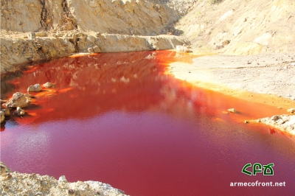
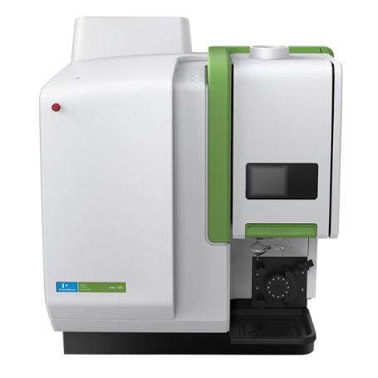
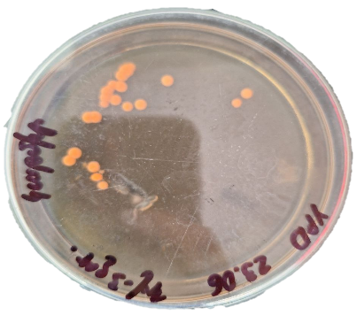
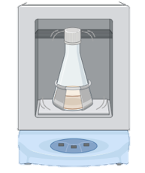
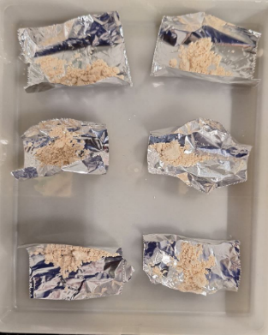
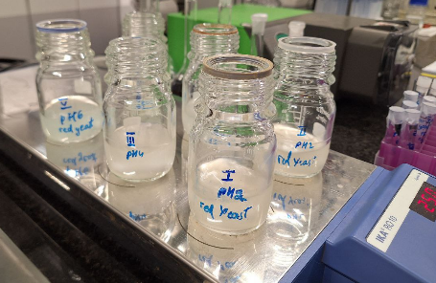
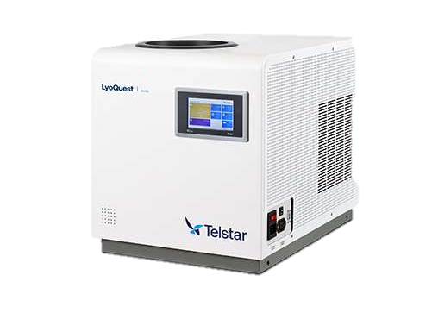
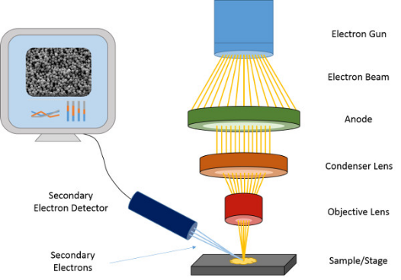
Պղնձի և ցինկի կենսասորբցիոն հատկության ուսումնասիրություն՝ AMD-ից անջատված խմորասնկի կիառմամբ
Կավարտի լքված հանքավայր, Սյունքի մարզ
ICP-OES
Խմորասնկի մեկուսացում YPD ագարի վրա
Լիոֆիլիզացիա
Կենսասորբցիա
SEM-EDS
Այս ուսումնասիրության նպատակն էր առանձնացնել և բնութագրել Կավարտի պոչամբարից անջատված խմորասնկի չոր կենսազանգվածի հնարավոր կենսասորբցիոն կարողությամբ՝ կենտրոնանալով պղնձի (Cu²⁺) և ցինկի (Zn²⁺) վրա տարբեր pH միջավայրերում (2, 4 և 6)։

Slide 13
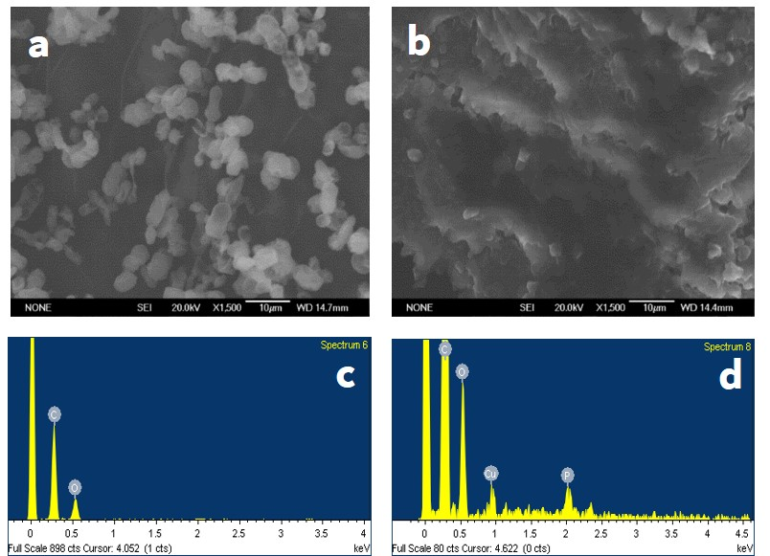
Պղնձի և ցինկի կենսասորբցիոն հատկության ուսումնասիրություն՝ AMD-ից անջատված խմորասնկի կիառմամբ
pH-ի արժեքները կենսասորբցիայի սկզբում և ավարտին experiment
Cu²⁺ և Zn²⁺ կենսասորբցիոն արդյունավետությունը (%) և մգ մետաղի հեռացումը 1գ կենսազանգվածի դեպքում (մգ/գ)
pH | 2 |  | 4 |  | 6
Time, min | 0 | 120 | 0 | 120 | 0 | 120
Cu | 2.00 | 2.05 | 4.00 | 4.46 | 6.00 | 5.24
Zn | 2.00 | 2.06 | 4.00 | 5.27 | 6.00 | 6.43
 | Cu |  |  | Zn
pH | 2 | 4 | 6 | 2 | 4 | 6
Removal efficiency, R (%) | 0.78 | 16.6 | 48.1 | -2.8 | 25.8 | 29.3
Adsorption capacity, q (mg/g) | 0.21 | 3.8 | 10.1 | -0.48 | 4.5 | 3.3
Կենսասորբցիոն արդյունավետությունը կենսազանգվածի տարբեր կոնցենտրացիաների դեպքում (գ/Լ)
Biomass concentration, g/L | Removal efficiency, R (%) | Adsorption capacity, q (mg/g)
2 | 67.67955801 | 28.175
3 | 71.54747948 | 30.515
SEM-EDS վերլուծությունը՝ չնայած կենսազանգվածի խտությանը և մակերեսի զգայունությանը, հաստատել է պղնձի կուտակումը խմորասնկի չոր կեսազագվածի մակերեսին՝ լրացնելով ICP-OES քանակական արդյունքները։
Պարզվել է, եր պղնձի (Cu²⁺) կենսասորբցիան առավել արդյունավետ է եղել pH 6 պայմաններում՝ 3 գ/լ կենսազանգվածի կոնցենտրացիայի դեպքում ապահովելով մոտ 71.5% մետաղի հեռացու, իսկ ցինկինը (Zn²⁺)՝ եղել է քիչ արդյունավետ՝ առավելագույնը 29.3% հեռացում pH 6 դեպքում։

Slide 14

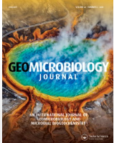
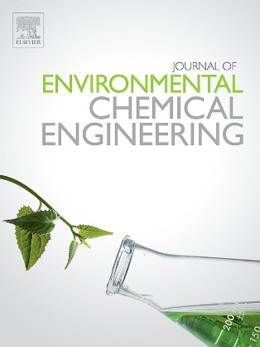
Տպագրված աշխատանքները, 2025թ․
Khachatryan, A., Vardanyan, N., Melkonyan, Z., Zhang, Y., Wang, C., Zhang, R., & Vardanyan, A. (2025). Characterization of Bacterial Communities from an Artsvanik Active Tailing Dump and Evaluation of their Potential to Improve Copper Recovery from Flotation Copper Concentrate. Geomicrobiology Journal, 1–16. https://doi.org/10.1080/01490451.2025.2539507 (Q2; If=1.9)
Li J, Wang M, Zhang R, Liu H, Huang S, Liu Y, Liao R, Vardanyan A, Xia J, Wang J. (2025) Enhanced Leaching of Lepidolite by Acidophilic Microorganisms Under Mechanical Activation. Microorganisms 13(2):415. https://doi.org/10.3390/microorganisms13020415 (Q2; IF=4.2)
Can Wang, Ruiyong Zhang, Jinlan Xia, Sikandar Khan, Wolfgang Sand, Arevik Vardanyan, Xueqing Lv (2025) Enhanced Sb mine tailing dissolution through microbial enrichment from a simulation column. Journal of Environmental Chemical Engineering 13(5), 118013. https://doi.org/10.1016/j.jece.2025.118013 (Q1; IF=7.2)

Slide 15
Տպագրության հանձնված աշխատանքները
Anna Khachatryan, Arevik Vardanyan, Ruiyong Zhang, Yimeng Zhang, Sabine Willscher, Nhung H.A. Nguyen, Narine Vardanyan. A novel iron-oxidizing genus isolated from acid mine drainage water with a high proportion of unknown microbial species. Environmental Earth Science (revision stage).
Arevik Vardanyan, Anna Khachatryan, Ruiyong Zhang, Yimeng Zhang, Narine Vardanyan. Comparative transcriptomic analysis of Leptospirillum ferriphilum and Acidithiobacillus thiooxidans under iron, sulfur, and copper stress. BMC Genomics (under review).
Can Wang, Xueqing Lv, Anna Khachatryan, Jia Liu, Yanchen Ge, Arevik Vardanyan, Ruiyong Zhang, Wolfgang Sand, Ailing Xu. Study on the marine biological leaching process and influencing factors of Acidithiobacillus thiooxidans and pyrite. Journal of Environmental Chemical Engineering (under review).
Sona Barseghyan, Narine Vardanyan, Laura Castro, Jesús A. Muñoz, Anna Khachatryan, Zaruhi Melkonyan, Arevik Vardanyan. Study of the biosorption ability of a yeast isolate from acid mine drainage (AMD). Minerals Engineering (under review).
Ընդամենը՝ 01.12.2022-01.10.2025 տպագրվել է 7 հոդված (Q1` 2; Q2` 5)։

Slide 16
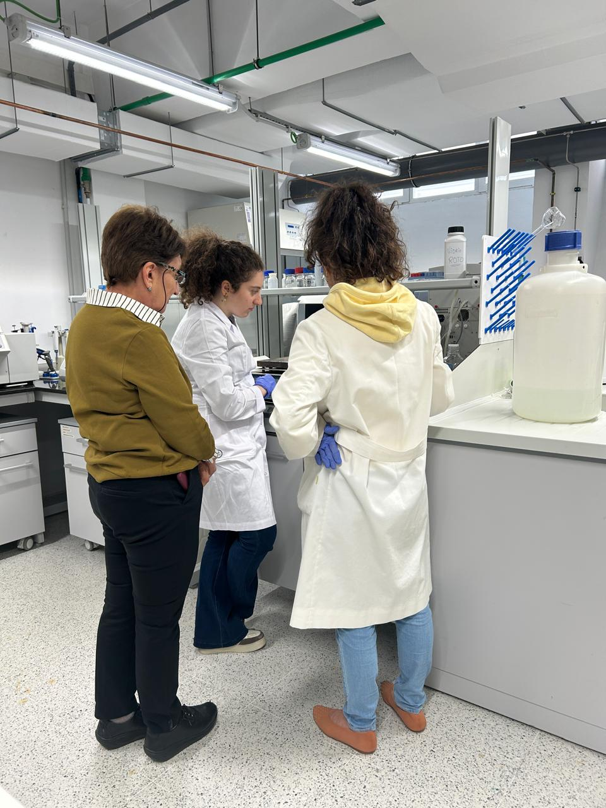
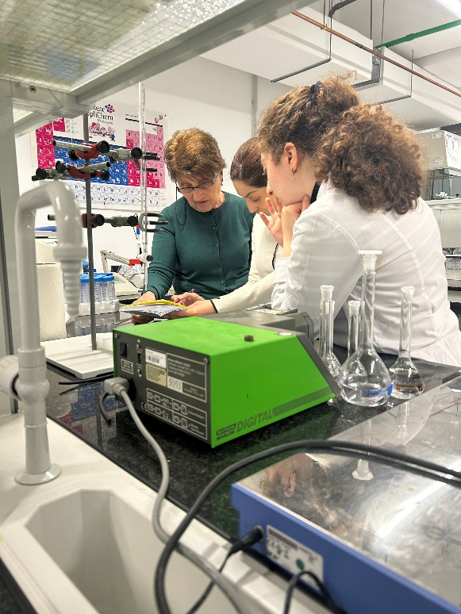
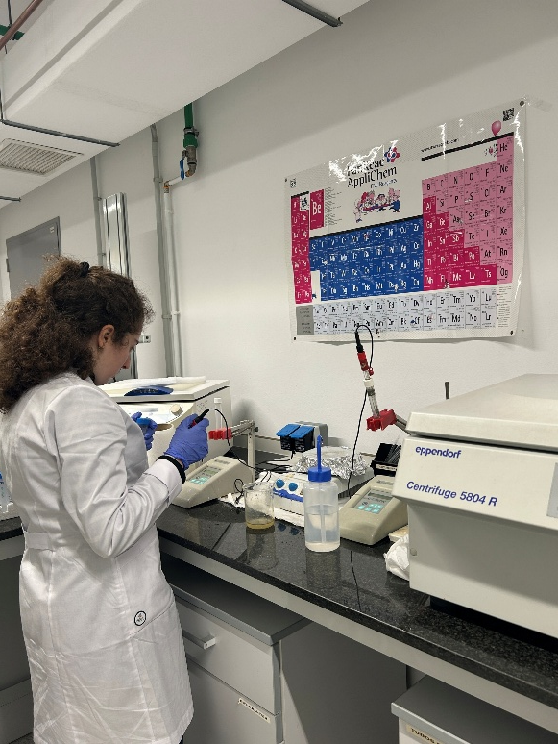
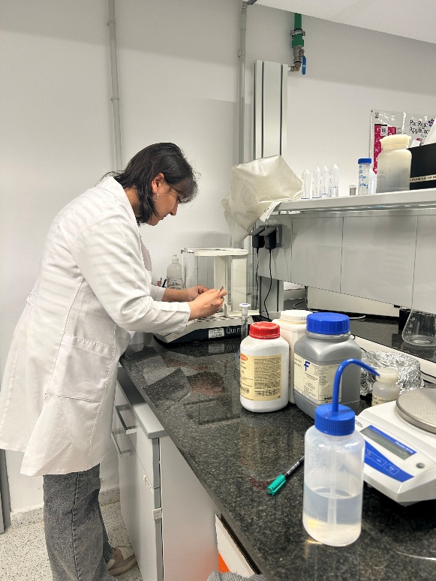
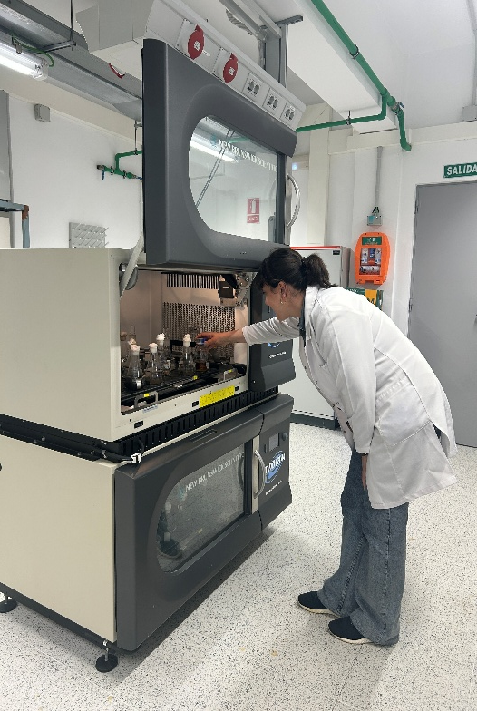
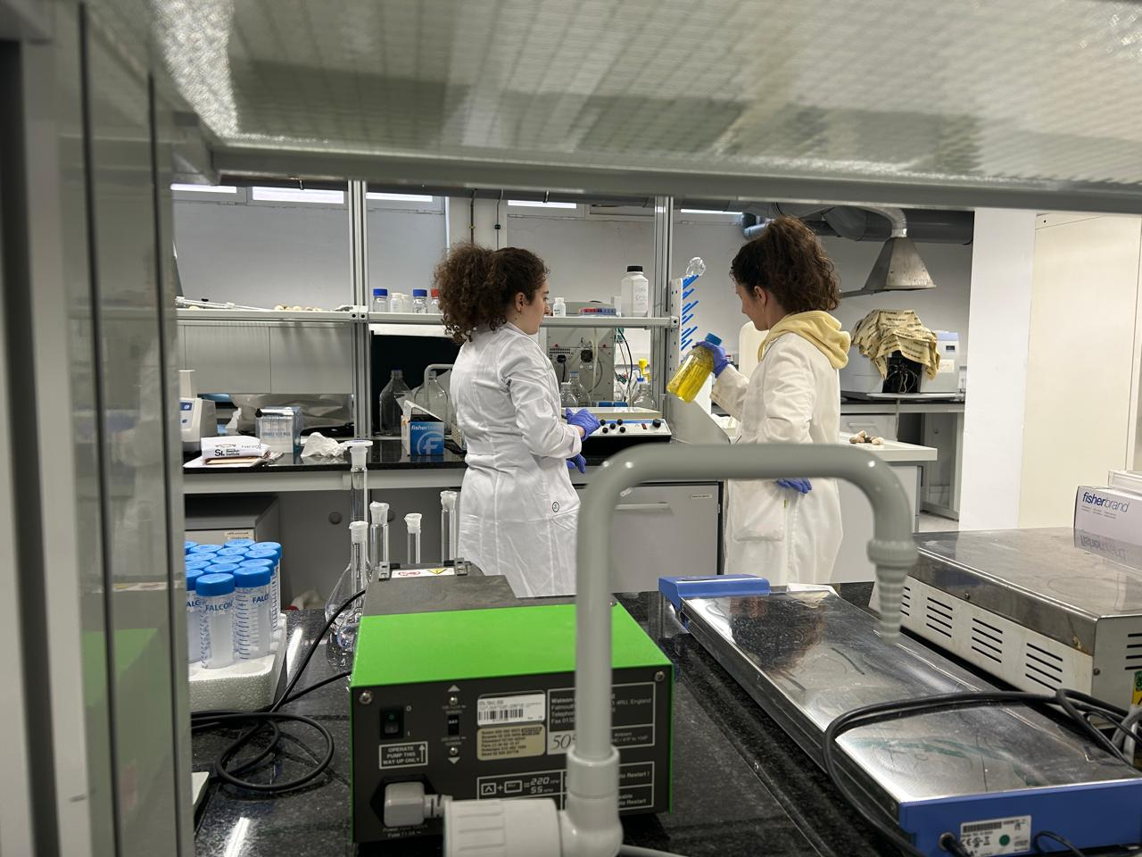
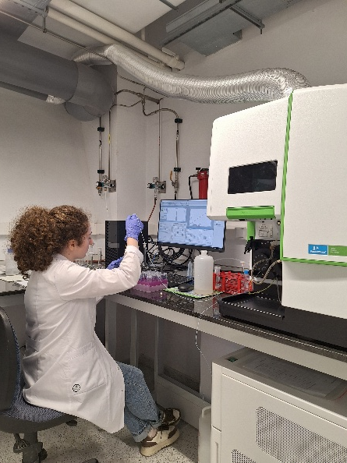
Գործուղում, 2025թ․
Քոմփլութենսեի համալսարան, Մադրիդ, Իսպանիա
Ա․ Վարդանյան, Ն․ Վարդանյան, ապրիլ 29-մայիս 8, 2025
Ն․ Աբրահամյան, Ս․ Բարսեղյան, ապրիլ 29-մայիս 27, 2025

Slide 17
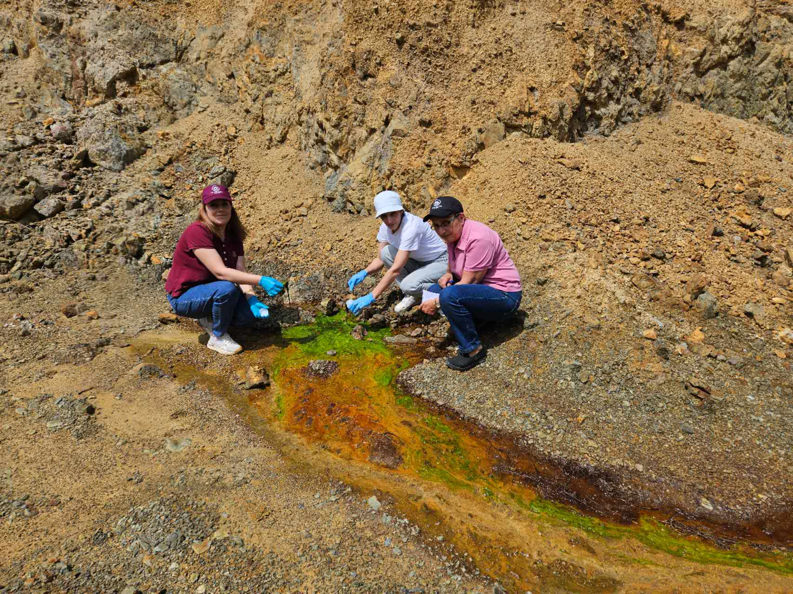
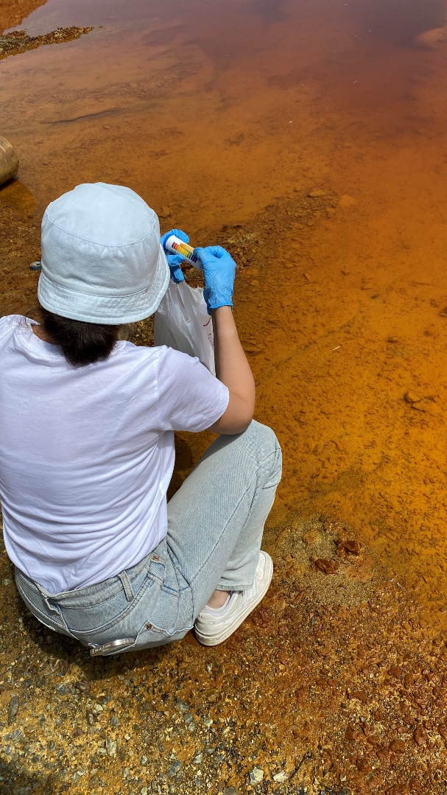
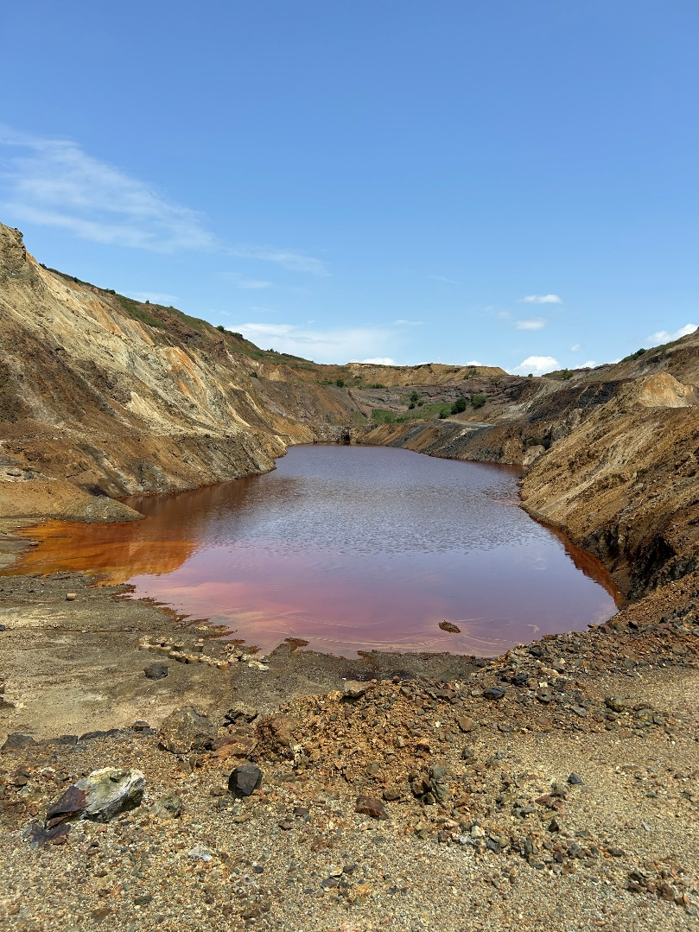
Գործուղում, 2025թ․
Ա․ Վարդանյան, Ն․ Վարդանյան, Ա․ Խաչատրյան, 16-18 հուլիսի, 2025թ․, Արմանիսի հանքավայր

Slide 18
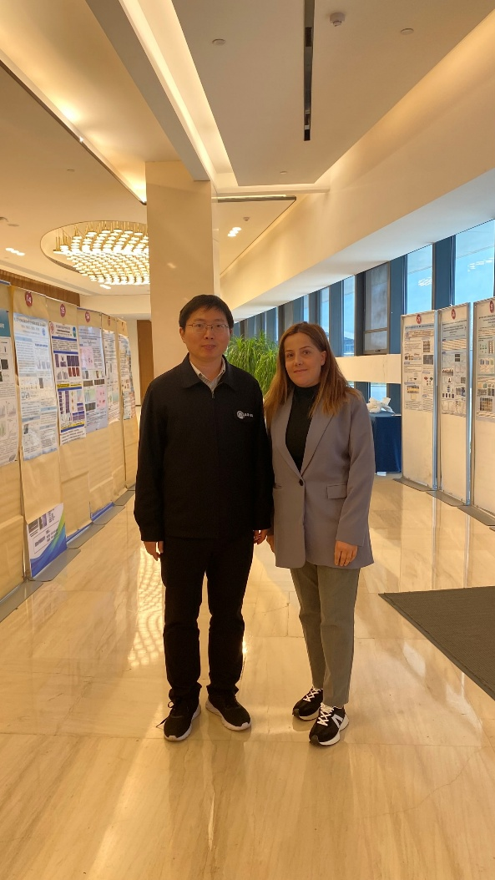



Գործուղում, 2025թ․
Ա․ Խաչատրյան, մարտի 6-հունիսի 4, 2025
Ա․ Վարդանյան, հուլիսի 25-սեպտեմբերի 17, 2025
Օվկիանոսագիտության ինստիտուտ, Ցինդաո, Չինաստան

Slide 19






PI-ի գործուղում, սեպտեմբերի 22-29, 2025թ․

Slide 20



Գիտաժողովի մասնակցություն, 2025թ․
Biological Sciences and Environmental Solutions for the Achievement of Sustainable Development Goals (SDGs), YSU, 24-26 September 2025
Anna Khachatryan, Narine Vardanyan, Yimeng Zhang, Ruiyong Zhang, Arevik Vardanyan. Metagenomic Analysis of Microbial Diversity in Acid Mine Drainage from the Syunik Region. (poster presentation)
Sona Barseghyan, Narine Vardanyan, Arevik Vardanyan, Laura Castro, Jesús A. Muñoz. Study of the Biosorption Ability of a Yeast Isolate from Acid Mine Drainage (AMD). (poster presentation)

Slide 21
Ձեռք բերված սարքավորումներ և նյութեր (2025թ․)
Սարքավորումներ՝
Վերգետնյա շարժիչ-խառնիչ Microstar 7.5 (IKA) իր աքսեսուքրներով – 748000 ՀՀ դրամ։
Լաբորատոր պարագաներ
Ավտոմատ պիպետի ծայրակալներ (0-200մկլ, 100-1000մկլ, 1000-5000մկլ) – 24000 ՀՀ դրամ։
Նյութեր
Երկաթի երկարժեք սուլֆատ– 36000 ՀՀ դրամ։
Ագար չոր սննդային – 18900 ՀՀ դրամ։
Արգանակ չոր սննդային – 18900 ՀՀ դրամ։

Slide 22
Ֆինանսական միջոցների օգտագործում, 2025թ․
Հ/Հ |  | 2024թ․-ի մնացորդ | 2025թ․ | Ծախսվել է 2025թ․ 01․12․2024-01․10․2025 | Մնացորդ
1 | Աշխատավարձ | 0 | 21600000 | 16200000 | 5400000
2 | Սարքեր, նյութեր, պարագաներ | 119544 | 1000000 | 845800 | 273744
3 | Գործուղումներ (արտաքին, ներքին) ներառյալ հարկերը | 549747 | 4400000 | 4056470 | 893277
4 | Վերադիր ծախսեր | 0 | 500000 | 500000 | 0
Ընդամենը |  | 669291 | 27500000 | 21602270 | 6567021

Slide 23
2026թ.-ին կատարվելիք աշխատանքները
PI 1—ի հետ
Դաշտային փորձարկում ՀՀ ԹՀԴ-ի տեղամասերում և հայեցակարգերի կիրառման օպտիմալացում։
PI- 2-ի հետ
ԹՀԴ-ից մետաղների թունավոր մետաղների կենսակորզում (նստեցում, կեսասորբցիա, կլանում)
կեսակորզման արդյունավետ մեթոդների in situ կիրառում։

Slide 24

ՇՆՈՐՀԱԿԱԼՈՒԹՅՈՒՆ ՈՒՇԱԴՐՈՒԹՅԱՆ ՀԱՄԱՐ
Հանքային հումքի կեսամշակման, մետաղների վերականգնման և միջավայրի պաշտպանության լաբորատորիա
Laboratory of Mineral Bioprocessing, Metal Recycling, and Environmental Protection

